Slide 1
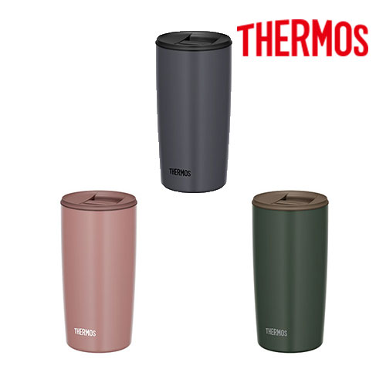
【提案書】
真空断熱タンブラー
特徴
500mlサイズのフタ付きタンブラー。フタには開閉可能な飲み口があるため、そのままでも飲めて非常に便利です。全パーツ食洗機対応なシンプル構造で日常使いにおすすめです。
納期
納期スペース
仕様
カラー展開：ダークグレー、フォレストグリーン、ミルクブラウン
素材：本体：ステンレス鋼（アクリル樹脂塗装） / フタ本体：ポリプロピレン / フタスライド：ポリプロピレン / パッキン：シリコーンゴム
サイズ：80×80×160mm
容量：500ml 重量：200g 生産国：中国
備考：保温効力：76℃以上（1時間）/保冷効力：7℃以下（1時間）
お見積
お見積りスペース

